Slide 1
Μέθοδοι προσωρινής αποτρίχωσης
Ανοικτά Ακαδημαϊκά Μαθήματα στο ΤΕΙ Αθήνας
Ενότητα 10: Οστεοπόρωση
Ιωάννα Γκρεκ
Τμήμα Αισθητικής και Κοσμητολογίας
Το περιεχόμενο του μαθήματος διατίθεται με άδεια Creative Commons εκτός και αν αναφέρεται διαφορετικά | Το έργο υλοποιείται στο πλαίσιο του Επιχειρησιακού Προγράμματος «Εκπαίδευση και Δια Βίου Μάθηση» και συγχρηματοδοτείται από την Ευρωπαϊκή Ένωση (Ευρωπαϊκό Κοινωνικό Ταμείο) και από εθνικούς πόρους.

Slide 2
Οστεοπόρωση
Κατάσταση οστών κατά την οποία οστική μάζα έχει μειωθεί διατηρώντας όμως αναλογία οργανικών και ανόργανων στοιχείων
Ελάττωση πάχους συμπαγούς μοίρας οστών, αριθμού και μεγέθους δοκίδων σπογγώδους μοίρας

Slide 3
Εξέλιξη οστικής μάζας
Προοδευτική αύξηση μέχρι τα 35 έτη
Μεγάλος ρυθμός αύξησης μέχρι τα 25 έτη
Μειωμένος ρυθμός αύξησης μέχρι τα 35 έτη
Μικρή απώλεια οστικής μάζας στην ηλικία 35-45 ετών
Εντατική απώλεια στη συνέχεια και περισσότερο μετά την εμμηνόπαυση στη γυναίκα
Μέχρι τα 70 έχει χαθεί το 30% της οστικής μάζας
Στους άνδρες χαμηλότερος ρυθμός απώλειας

Slide 4
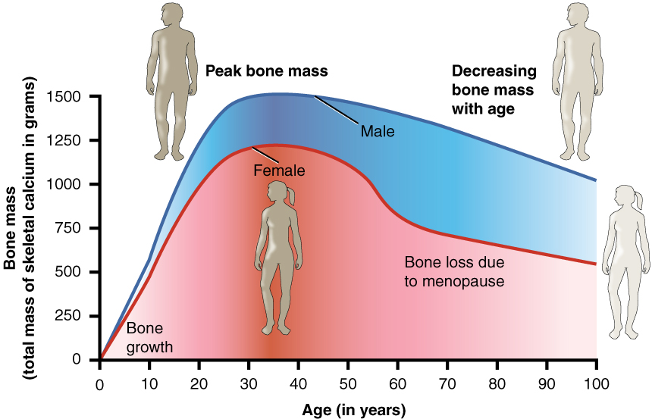
Ηλικία και οστική μάζα
"615 Age and Bone Mass“ από Anatomy & Physiology, Connexions διαθέσιμο με άδεια CC BY 3.0

Slide 5
Αιτιολογία
Τα αίτια ιδιοπαθούς οστεοπόρωσης παραμένουν άγνωστα
Πιθανοί παράγοντες:
Έλλειψη γεννητικών ορμονών και ειδικότερα οιστρογόνων στις γυναίκες
Πλημμελής πρόσληψη ασβεστίου
Έλλειψη φθορίου
Μειωμένη σωματική δραστηριότητα
Έλλειψη καλσιτονίνης
Μικρή οστική μάζα ατόμου

Slide 6
Συμπτωματολογία
Άλγη
Απώλεια ύψους
Παραμόρφωση σπονδυλικής στήλης
Κατάγματα

Slide 7
Διάγνωση-θεραπεία
Η διάγνωση γίνεται με ακτινολογικό έλεγχο
Μέχρι σήμερα δεν έχει οριοθετηθεί θεραπευτική αντιμετώπιση της οστεοπόρωσης

Slide 8
Υπεπρολακτιναιμία
Επίμονη αύξηση προλακτίνης στο αίμα σε απουσία εγκυμοσύνης ή γαλουχίας
Μπορεί να οφείλεται σε φάρμακα ή να είναι ιδιοπαθής

Slide 9
Συμπτωματολογία- διάγνωση
Διαταραχές έμμηνης ρύσης
Γαλακτόρροια
Δυσπαρεύνεια
Απώλεια/ελάττωση της libido
Η διάγνωση γίνεται με αιμοληψία

Slide 10
Υπετρίχωση και υπερπρολακτιναιμία
Αυξημένα επίπεδα τεστοστερόνης
Μειωμένες τιμές SHBG (Sex Hormone Binging Globulin)
Θεραπεία με βρωμοκρυπτίνη

Slide 11
Τέλος Ενότητας

Slide 12
Σημειώματα

Slide 13
Σημείωμα Αναφοράς
Copyright Τεχνολογικό Εκπαιδευτικό Ίδρυμα Αθήνας, Ιωάννα Γκρεκ 2014. Ιωάννα Γκρεκ. «Μέθοδοι προσωρινής αποτρίχωσης. Ενότητα 10: Οστεοπόρωση». Έκδοση: 1.0. Αθήνα 2014. Διαθέσιμο από τη δικτυακή διεύθυνση: ocp.teiath.gr.

Slide 14
Σημείωμα Αδειοδότησης
Το παρόν υλικό διατίθεται με τους όρους της άδειας χρήσης Creative Commons Αναφορά, Μη Εμπορική Χρήση Παρόμοια Διανομή 4.0 [1] ή μεταγενέστερη, Διεθνής Έκδοση. Εξαιρούνται τα αυτοτελή έργα τρίτων π.χ. φωτογραφίες, διαγράμματα κ.λ.π., τα οποία εμπεριέχονται σε αυτό. Οι όροι χρήσης των έργων τρίτων επεξηγούνται στη διαφάνεια «Επεξήγηση όρων χρήσης έργων τρίτων».
Τα έργα για τα οποία έχει ζητηθεί και δοθεί άδεια αναφέρονται στο «Σημείωμα Χρήσης Έργων Τρίτων».
[1] http://creativecommons.org/licenses/by-nc-sa/4.0/
Ως Μη Εμπορική ορίζεται η χρήση:
που δεν περιλαμβάνει άμεσο ή έμμεσο οικονομικό όφελος από την χρήση του έργου, για το διανομέα του έργου και αδειοδόχο
που δεν περιλαμβάνει οικονομική συναλλαγή ως προϋπόθεση για τη χρήση ή πρόσβαση στο έργο
που δεν προσπορίζει στο διανομέα του έργου και αδειοδόχο έμμεσο οικονομικό όφελος (π.χ. διαφημίσεις) από την προβολή του έργου σε διαδικτυακό τόπο
Ο δικαιούχος μπορεί να παρέχει στον αδειοδόχο ξεχωριστή άδεια να χρησιμοποιεί το έργο για εμπορική χρήση, εφόσον αυτό του ζητηθεί.

Slide 15
Επεξήγηση όρων χρήσης έργων τρίτων
©
Δεν επιτρέπεται η επαναχρησιμοποίηση του έργου, παρά μόνο εάν ζητηθεί εκ νέου άδεια από το δημιουργό.
διαθέσιμο με άδεια CC-BY
Επιτρέπεται η επαναχρησιμοποίηση του έργου και η δημιουργία παραγώγων αυτού με απλή αναφορά του δημιουργού.
διαθέσιμο με άδεια CC-BY-SA
Επιτρέπεται η επαναχρησιμοποίηση του έργου με αναφορά του δημιουργού, και διάθεση του έργου ή του παράγωγου αυτού με την ίδια άδεια.
διαθέσιμο με άδεια CC-BY-ND
Επιτρέπεται η επαναχρησιμοποίηση του έργου με αναφορά του δημιουργού.
Δεν επιτρέπεται η δημιουργία παραγώγων του έργου.
διαθέσιμο με άδεια CC-BY-NC
Επιτρέπεται η επαναχρησιμοποίηση του έργου με αναφορά του δημιουργού.
Δεν επιτρέπεται η εμπορική χρήση του έργου.
διαθέσιμο με άδεια CC-BY-NC-SA
Επιτρέπεται η επαναχρησιμοποίηση του έργου με αναφορά του δημιουργού.
και διάθεση του έργου ή του παράγωγου αυτού με την ίδια άδεια
Δεν επιτρέπεται η εμπορική χρήση του έργου.
διαθέσιμο με άδεια CC-BY-NC-ND
Επιτρέπεται η επαναχρησιμοποίηση του έργου με αναφορά του δημιουργού.
Δεν επιτρέπεται η εμπορική χρήση του έργου και η δημιουργία παραγώγων του.
διαθέσιμο με άδεια
CC0 Public Domain
Επιτρέπεται η επαναχρησιμοποίηση του έργου, η δημιουργία παραγώγων αυτού και η εμπορική του χρήση, χωρίς αναφορά του δημιουργού.
διαθέσιμο ως κοινό κτήμα
Επιτρέπεται η επαναχρησιμοποίηση του έργου, η δημιουργία παραγώγων αυτού και η εμπορική του χρήση, χωρίς αναφορά του δημιουργού.
χωρίς σήμανση
Συνήθως δεν επιτρέπεται η επαναχρησιμοποίηση του έργου.

Slide 16
Διατήρηση Σημειωμάτων
Οποιαδήποτε αναπαραγωγή ή διασκευή του υλικού θα πρέπει να συμπεριλαμβάνει:
το Σημείωμα Αναφοράς
το Σημείωμα Αδειοδότησης
τη δήλωση Διατήρησης Σημειωμάτων
το Σημείωμα Χρήσης Έργων Τρίτων (εφόσον υπάρχει)
μαζί με τους συνοδευόμενους υπερσυνδέσμους.

Slide 17
Χρηματοδότηση
Το παρόν εκπαιδευτικό υλικό έχει αναπτυχθεί στo πλαίσιo του εκπαιδευτικού έργου του διδάσκοντα.
Το έργο «Ανοικτά Ακαδημαϊκά Μαθήματα στο ΤΕΙ Αθηνών» έχει χρηματοδοτήσει μόνο την αναδιαμόρφωση του εκπαιδευτικού υλικού.
Το έργο υλοποιείται στο πλαίσιο του Επιχειρησιακού Προγράμματος «Εκπαίδευση και Δια Βίου Μάθηση» και συγχρηματοδοτείται από την Ευρωπαϊκή Ένωση (Ευρωπαϊκό Κοινωνικό Ταμείο) και από εθνικούς πόρους.

